Slide 1

БЮДЖЕТ ДЛЯ ГРАЖДАН
Отчет об исполнении бюджета муниципального образования «город Суджа»
за 2018 год

Slide 2

Уважаемые жители города Суджи!
Представляем вашему вниманию Отчет об исполнении бюджета муниципального образования «город Суджа» за 2018 год в рамках проекта «Бюджет для граждан».
«Бюджет для граждан» предназначен, прежде всего, для жителей, не обладающих специальными знаниями в сфере бюджетного законодательства. Информация, представленная в данной презентации, знакомит жителей с основными характеристиками бюджета поселения и результатами его исполнения .
Надеемся, что представление бюджета и бюджетного процесса в понятной для жителей форме повысит уровень общественного участия граждан в бюджетном процессе муниципального образования «город Суджа».
С уважением, Администрация города Суджи

Slide 3
Основная информация по бюджету муниципального образования «город Суджа» за 2018 года
Бюджет муниципального образования «город Суджа» Суджанского района на 2018 год и плановый период 2019 -2020 г. утвержден решением Собрания депутатов города Суджи от 14.12.2017 г. № 19 . Утверждены основные характеристики местного бюджета на 2018 год:
прогнозируемый общий объем доходов местного бюджета в сумме 28 728 311,00 рублей; общий объем расходов местного бюджета в сумме 30 621 669,04 рублей
Изменения в Решение о бюджете муниципального образования «город Суджа» за прошедший период вносились 4 раза: Решением от 27.01.2018 г. № 33, Решением от 04.07.2018 г. № 54, Решением от 10.10.2019 г. № 60, Решением от 14.12.2018г. № 88.
Уточненный план на 01 января 2018 года составляет по общему объему доходов местного бюджета в сумме 30 844 311 рублей; по общему объему расходов местного бюджета в сумме 35 235 740 рублей,
По состоянию на 01 января 2018 года план по доходам исполнен в сумме 31307,0 тыс. руб., что составляет 101,5 % от планового показателя; исполнение по расходам – 33805,1 тыс. руб., что составляет 95,9 % от плана.

Slide 4



1. Налоговые доходы
Налоговые доходы бюджета муниципального образования «город Суджа» состоят из следующих поступлений:
налог на доходы физических лиц
акцизы по подакцизным товарам
налоги на имущество (налог на имущество физических лиц, земельный налог)

Slide 5
Поступление налоговых доходов в бюджет муниципального образования «город Суджа» в 2018 году
Наименование показателя | План, т.руб. | Факт, т. руб. | % испол-нения | Удельный вес, %
Налоги на прибыль, доходы | 14154,0 | 15316,5 | 108,2 | 70,7
- НДФЛ | 14154,0 | 15316,5 | 108,2 | 70,7
Налоги на товары (работы, услуги) | 707,08 | 763,9 | 108,0 | 3,5
- акцизы | 707,08 | 763,9 | 108,0 | 3,5
Налоги на имущество | 4815,4 | 5567,2 | 115,6 | 25,8
- налог на имущество физических лиц | 1214,0 | 2147,4 | 176,8 | 9,9
- земельный налог | 3601,4 | 3419,8 | 95,0 | 15,9
ВСЕГО | 19676,48 | 21647,6 | 110,0 | 100,0

Slide 6
Распределение налоговых доходов в бюджет муниципального образования «город Суджа» в 2018 году

Slide 7

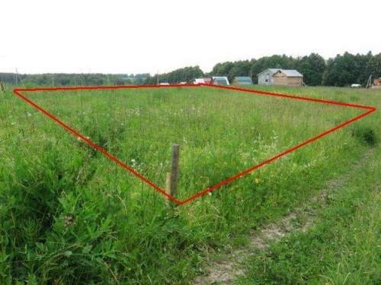

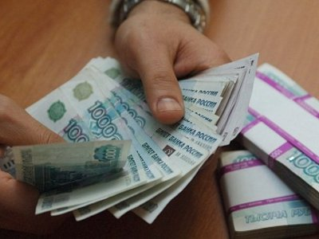
2. Неналоговые доходы
Неналоговые доходы бюджета муниципального образования «город Суджа»
состоят из следующих поступлений:
доходы от использования имущества в муниципальной собственности (арендная плата за земельные участки, доходы от сдачи в аренду муниципального имущества, доходы от перечисления части прибыли муниципальных предприятий )
доходы от оказания платных услуг бюджетов поселений и компенсации затрат государства
доходы от продажи материальных и нематериальных активов (доходы от реализации муниципального имущества, доходы от продажи земельных участков)
безвозмездные поступления от других бюджетов

Slide 8
Поступление неналоговых доходов в бюджет муниципального образования «город Суджа» в 2018 году
Наименование показателя | План, т.руб. | Факт, т.руб. | % исполнения | Удельный вес, %
Доходы от использования имущества | 1693,7 | 1745,8 | 103,0 | 80,6
- доходы от сдачи в аренду муниципального имущества | 1593,7 | 1595,5 | 100,1 | 73,6
- доходы от сдачи в аренду земельных участков | 100,0 | 150,3 | 150,3 | 7,0
Доходы от перечисления части прибыли муниципальных предприятий | 100,0 | 50,0 | 50,0 | 2,3
Доходы от оказания платных услуг бюджетов поселений | 13,0 | 12,0 | 92,4 | 4,2
Доходы от продажи материальных и нематериальных активов | 4941,0 | 457,2 | 9,25 | 12,9
-доходы от реализации муниципального имущества | 4 870,0 | 0,0 | 0,0
- доходы от продажи земельных участков | 71,0 | 457 ,2 | 644,0 | 12,9
ВСЕГО | 6747,7 | 2165,0 | 32,0

Slide 9
Распределение неналоговых доходов бюджета муниципального образования «город Суджа» в 2018 году

Slide 10
Анализ исполнения плана по налоговым и неналоговым доходам бюджета муниципального образования «город Суджа» за 2018 год

Slide 11
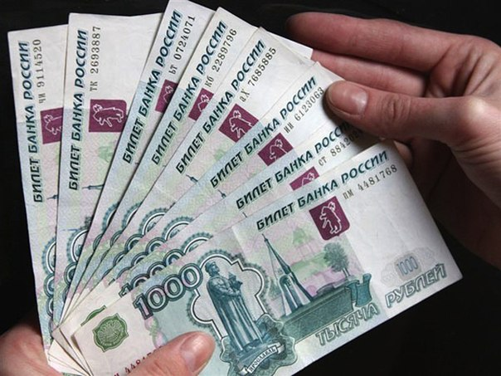

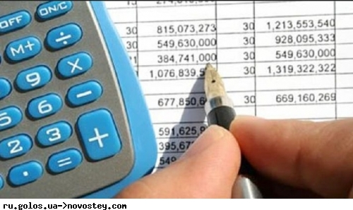
3. Безвозмездные поступления
Доходы бюджета муниципального образования
«город Суджа» от безвозмездных поступлений состоят из следующих поступлений:
субсидии бюджетам бюджетной системы РФ (межбюджетные субсидии)
прочие безвозмездные поступления в бюджеты городских поселений)
Безвозмездные поступления от других бюджетов

Slide 12
Доходы от безвозмездных поступлений в бюджет муниципального образования «город Суджа» в 2018 году
Наименование показателя | План, тыс.руб. | Факт, тыс. руб. | % исполнения | Удельный вес, %
Субсидии бюджетам бюджетной системы РФ (межбюджетные субсидии) | 6781,1 | 6781,1 | 100,0 | 96,5
Прочие безвозмездные поступления в бюджеты городских поселений | 121,1 | 121,1 | 100,0 | 1,7
Безвозмездные поступления от других бюджетов | 123,1 | 123,1 | 100,0 | 1,8
ВСЕГО | 7025,3 | 7025,3 | 100,0 | 100,0

Slide 13
Распределение безвозмездных поступлений

Slide 14
Анализ поступления доходов в бюджет муниципального образования «город Суджа» за 2018 год

Slide 15

4. Расходы

Slide 16
Осуществление расходов по разделам и подразделам бюджета муниципального образования «город Суджа» за 2018 год
РзПр | Наименование показателя | План, тыс.руб. | Факт, тыс. руб. | % исполне-ния | Удельный вес, %
1 | 2 | 3 | 4 | 5 | 6
0102 | Функционирование высшего должностного лица органа местного самоуправления | 1078,6 | 1078,2 | 100,0 | 3,18
0104 | Функционирование местных администраций | 6341,7 | 6121,6 | 96,5 | 18,1
0113 | Другие общегосударственные вопросы | 1199,0 | 845,1 | 70,5 | 2,49
03 00 | Национальная безопасность и правоохранительная деятельность | 103,0 | 18,0 | 17,5 | 0,05
0309 | Другие вопросы в области национальной безопасности | 1820,0 | 1736,7 | 95,4 | 5,13
0400 | Национальная экономика | 1820,0 | 1736,7 | 95,4 | 5,13
0409 | Дорожное хозяйство | 1650,0 | 1640,7 | 99,4 | 4,8
0412 | Другие вопросы в области национальной экономики | 170,0 | 96,0 | 56,5 | 0,28
0500 | Жилищно-коммунальное хозяйство | 23649,3 | 23090,0 | 97,6 | 68,3
0501 | Жилищное хозяйство | 145,0 | 96,3 | 66,4 | 0,28
0502 | Коммунальное хозяйство | 500,0

Slide 17
Осуществление расходов по разделам и подразделам бюджета муниципального образования «город Суджа» за 2017 год (продолжение)
РзПр | Наименование показателя | План, тыс. руб. | Факт, тыс.руб | % исполнения | Удельный вес, %
1 | 2 | 3 | 4 | 5 | 6
0503 | Благоустройство | 23004,3 | 22993,7 | 99,9 | 68,0
1000 | Социальная политика | 559,1 | 531,3 | 95,5 | 1,5
1003 | Социальное обеспечение населения | 559,1 | 531,3 | 95,0 | 1,5
1102 | Здравоохранение, физическая культура и спорт | 150,0 | 61,7 | 41,1 | 0,18
1202 | Периодическая печать | 335,0 | 322,4 | 96,2 | 0,95
Всего |  | 35 235,7 | 33 805,1 | 95,9 | 100,0

Slide 18
Распределение расходов по разделам и подразделам бюджета муниципального образования «город Суджа» за 2018 год

Slide 19
Исполнение программной части бюджета муниципального образования «город Суджа» за 2018 год
 | Наименование муниципальной программы | План, тыс.руб. | Факт, тыс.руб. | Процент исполнения
1 | Муниципальная программа «Социальная поддержка граждан в муниципальном образовании «город Суджа» Суджанского района Курской области на 2015 -2020 годы» | 395,0 | 352,1 | 89,1
2 | Муниципальная программа «Управление муниципальным имуществом в муниципальном образовании «город Суджа» Суджанского района Курской области на 2015 -2020 годы | 300,0 | 297,4 | 99,1
3 | Муниципальная программа «Энергосбережение и повышение энергетической эффективности на территории в муниципальном образовании «город Суджа» Суджанского района Курской области на 2015 -2020 годы» | 100,0 | 32,2 | 32,2
4 | Муниципальная программа «Экология и чистая вода в муниципальном образовании «город Суджа» Суджанского района Курской области на 2015 -2020 годы» | 500,0 | 0
5 | Муниципальная программа «Обеспечение доступным и комфортным жильем, коммунальными услугами граждан в муниципальном образовании «город Суджа» Суджанского района Курской области на 2015 -2020 годы | 23487,4 | 23427,3 | 99,7
6 | Муниципальная программа «Повышение эффективности работы с молодежью, развитие физической культуры и спорта в муниципальном образовании «город Суджа» Суджанского района Курской области на 2015 -2020 годы» | 150,0 | 61,7 | 41,1

Slide 20
Исполнение программной части бюджета муниципального образования « город Суджа»
за 2018 год (продолжение)
 | Наименование муниципальной программы | План, тыс.руб, | Факт, тыс.руб. | Процент исполнения
7 | Муниципальная программа «Развитие муниципальной службы в муниципальном образовании «город Суджа» Суджанского района Курской области на 2015 -2020 годы» | 475,0 | 240,1 | 50,5
8 | Муниципальная программа «Обеспечение перевозки пассажиров и безопасности дорожного движения в муниципальном образовании «город Суджа» Суджанского района Курской области на 2015 -2020 годы» | 1720,0 | 1704,5 | 99,1
9 | Муниципальная программа «Профилактика преступлений и иных правонарушений в муниципальном образовании «город Суджа» Суджанского района Курской области на 2015 -2020 годы | 50,0
10 | Муниципальная программа «Защита населения и территорий от чрезвычайных ситуаций, обеспечение пожарной безопасности людей на водных объектах в муниципальном образовании «город Суджа» Суджанского района Курской области на 2015 -2020 годы | 53,0 | 18,0 | 33,9
11 | Муниципальная программа «Реализация политики в сфере массовой информации в муниципальном образовании «город Суджа» Суджанского района Курской области на 2015 -2020 годы | 335,0 | 322,4 | 96,2
 | ВСЕГО | 35235,7 | 33805,1 | 95,9

Slide 21
Анализ исполнения плана по программным расходам бюджета муниципального образования «город Суджа» за 2018 год

Slide 22

СПАСИБО
ЗА ВНИМАНИЕ!

